Slide 1
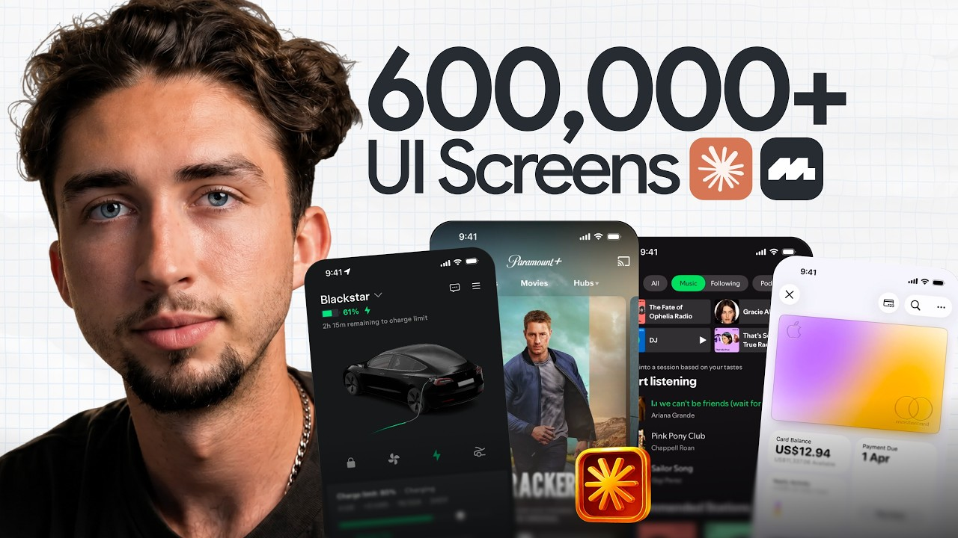
DREAMLABS COLLECTOR
This MCP Gives Claude Code 600,000+ Real Design References
이 영상은 Mobbin MCP(Multi-Context Prompt)를 Claude Code와 연동하여 60만 개 이상의 실제 UI 디자인 레퍼런스를 활용하는 방법을 소개합니다. 이를 통해 Claude Code는 온보딩 플로우, 페이월, 설정 페이지 등 실제 출시된 앱의 다양한 UI 화면을 기반으로 디자인 작업을 수행할 수 있습니다. 영상은 Mobbin MCP 설정 방법, 올바른 레퍼런스를 추출하기 위한 프롬프트 작성법, 그리고 실제 프로덕트 디자이너의 워크플로우를 상세히 다룹니다. 특히 이 연동 방식은 Claude Code뿐만 아니라 Cursor, Codex 등 다른 코딩 에이전트와도 호환되어 활용도가 높습니다.
CHANNEL
VIDEO ID
Griffin Wooldridge
ljHRWIYMYf4
source: https://www.youtube.com/watch?v=ljHRWIYMYf4 | video_id: ljHRWIYMYf4 | generated: 2026-07-09T04:40:50Z

Slide 2
Executive Summary
영상 시청 전 빠른 정보 습득을 위한 요약
SUMMARY
이 영상은 Mobbin MCP(Multi-Context Prompt)를 Claude Code와 연동하여 60만 개 이상의 실제 UI 디자인 레퍼런스를 활용하는 방법을 소개합니다. 이를 통해 Claude Code는 온보딩 플로우, 페이월, 설정 페이지 등 실제 출시된 앱의 다양한 UI 화면을 기반으로 디자인 작업을 수행할 수 있습니다. 영상은 Mobbin MCP 설정 방법, 올바른 레퍼런스를 추출하기 위한 프롬프트 작성법, 그리고 실제 프로덕트 디자이너의 워크플로우를 상세히 다룹니다. 특히 이 연동 방식은 Claude Code뿐만 아니라 Cursor, Codex 등 다른 코딩 에이전트와도 호환되어 활용도가 높습니다.
source: https://www.youtube.com/watch?v=ljHRWIYMYf4 | video_id: ljHRWIYMYf4 | generated: 2026-07-09T04:40:50Z

Slide 3
Video Structure
영상 구성과 논리 흐름
01
00:00 – Intro (소개)
02
00:43 – About Mobbin (Mobbin 소개)
03
01:41 – Project intro (프로젝트 소개)
04
03:05 – Setup (설정 방법)
05
04:23 – Research + Plan (리서치 및 계획)
06
07:13 – Build (구축/개발)
source: https://www.youtube.com/watch?v=ljHRWIYMYf4 | video_id: ljHRWIYMYf4 | generated: 2026-07-09T04:40:50Z

Slide 4
Key Ideas
정보게시물로 전환할 핵심 아이디어
01
AI 코딩 에이전트(Claude Code)의 디자인 레퍼런스 확장: Mobbin MCP를 통한 60만 개 이상의 실제 UI 데이터 활용. (메타데이터 기반 추론)
02
실제 앱 UI 데이터의 중요성: 온보딩, 페이월 등 구체적인 사용자 경험 흐름 참조. (메타데이터 기반 추론)
03
MCP(Multi-Context Prompt)의 활용: AI에 풍부한 컨텍스트를 제공하여 디자인 품질 향상. (메타데이터 기반 추론)
04
효과적인 프롬프트 엔지니어링: AI가 적절한 레퍼런스를 선택하도록 유도하는 방법. (메타데이터 기반 추론)
05
AI 기반 디자인 워크플로우: 리서치, 계획, 구축, 재디자인 과정에 AI 통합. (메타데이터 기반 추론)
06
범용성: Claude Code 외 다양한 코딩 에이전트와의 호환성. (메타데이터 기반 추론)
source: https://www.youtube.com/watch?v=ljHRWIYMYf4 | video_id: ljHRWIYMYf4 | generated: 2026-07-09T04:40:50Z

Slide 5
DreamLabs Application
DreamLabs 내부 적용 관점
01
AI 기반 UI/UX 프로토타이핑 가속화: DreamLabs의 AI 연구 및 개발 과정에서 초기 UI/UX 프로토타입 생성 시간을 단축하고, 실제 사용자 데이터를 기반으로 한 디자인 품질을 향상시킬 수 있습니다.
02
AI 에이전트의 디자인 지식 기반 확장: Mobbin과 같은 외부 데이터 소스를 활용하여 DreamLabs 내부 AI 에이전트의 디자인 관련 지식 기반을 확장하고, 더 현실적이고 실용적인 디자인 제안 능력을 개발할 수 있습니다.
03
프롬프트 엔지니어링 연구: 다양한 디자인 레퍼런스를 활용하는 AI 에이전트를 위한 최적의 프롬프트 작성 전략을 연구하고, 이를 통해 AI의 창의성과 정확성을 극대화하는 방법을 탐색할 수 있습니다.
04
멀티모달 AI 디자인 시스템 구축: 텍스트 기반 코드 생성뿐만 아니라 시각적 레퍼런스를 통합하는 멀티모달 AI 디자인 시스템 구축에 대한 인사이트를 얻을 수 있습니다.
05
AI 기반 디자인 평가 및 개선: AI가 생성한 디자인을 실제 앱 레퍼런스와 비교 분석하여 개선점을 도출하고, AI 모델의 성능을 지속적으로 향상시키는 데 활용할 수 있습니다.
source: https://www.youtube.com/watch?v=ljHRWIYMYf4 | video_id: ljHRWIYMYf4 | generated: 2026-07-09T04:40:50Z

Slide 6
Verification Required
모델 추론/metadata 한계/원본 확인 필요
01
Mobbin MCP와 Claude Code의 실제 연동 과정 및 기술적 세부 사항 (API 연동 방식, 데이터 전송 프로토콜 등). (영상 시청 필요)
02
60만 개 이상의 UI 레퍼런스가 Claude Code에 어떻게 '제공'되는지, 그리고 그 데이터의 최신성 및 품질 검증 방식. (영상 시청 및 Mobbin 문서 확인 필요)
03
프롬프트 작성 예시 및 그 효과에 대한 구체적인 시연. (영상 시청 필요)
04
다른 코딩 에이전트(Cursor, Codex 등)와의 호환성 및 실제 작동 방식에 대한 시연 또는 설명. (영상 시청 필요)
05
Mobbin 구독 할인 코드의 유효성 및 조건. (Mobbin 웹사이트 확인 필요)
06
영상에서 제시된 워크플로우의 실제 효율성 및 장단점. (영상 시청 필요)
source: https://www.youtube.com/watch?v=ljHRWIYMYf4 | video_id: ljHRWIYMYf4 | generated: 2026-07-09T04:40:50Z

Slide 7
Source & Download Metadata
게시물과 문서 산출물 추적 정보
METADATA
Title: This MCP Gives Claude Code 600,000+ Real Design References
Channel: Griffin Wooldridge
Video ID: ljHRWIYMYf4
Source URL: https://www.youtube.com/watch?v=ljHRWIYMYf4
Playlist ID: PLHwM6idVO2zyqi2IZeDAiP5QBqRXd2Zyh
Generated at: 2026-07-09T04:40:50Z
Source basis: metadata_and_model_inference
source: https://www.youtube.com/watch?v=ljHRWIYMYf4 | video_id: ljHRWIYMYf4 | generated: 2026-07-09T04:40:50Z

